Slide 1

FastFence
Security policies for
every AI interaction
Sensitive data. Tool permissions. Resource budgets.
llama-lovers
HackYeah 2026 / Goldman Sachs AI Control Layer
FastFence 1.0.7 / 01
Notes:
0:00–0:20. FastFence kontroluje to, co agent wysyła do modeli i narzędzi, oraz to, co zwraca użytkownikowi. Samo uwierzytelnienie nie chroni przed wyciekiem danych ani niekontrolowanym użyciem narzędzi. Zbudowaliśmy centralne polityki, które można zmieniać podczas pracy systemu.
Source: challenge criteria, sections 1–4; README.md. Team name: repository organization llama-lovers.

Slide 2
One control layer across AI interfaces
policy.yaml + threat feed
Validated hot reload
FastFence
Input and output controls
Apps and agents
Models and tools
REST OpenAI-compatible MCP ACP
Local Python / regex checks first
Laya semantic assessment when the policy requires it
FastFence 1.0.7 / 02
Notes:
0:20–0:50. Ten sam silnik chroni REST, OpenAI-compatible, MCP i ACP. Najpierw wykonuje szybkie kontrole lokalne. Polityka określa, kiedy Laya ocenia znaczenie tekstu. Sprawdzamy wejście i wyjście. Konfigurację aktualizujemy bez restartu. Kolejka czeka na wolne zasoby, a przed wykonaniem ponownie sprawdzamy aktualną politykę.
Sources: src/fastfence/modules/control/application; specs/changes/146-bounded-fair-request-admission.yaml. Diagram is a logical view, not a promise of universal protocol compatibility.

Slide 3
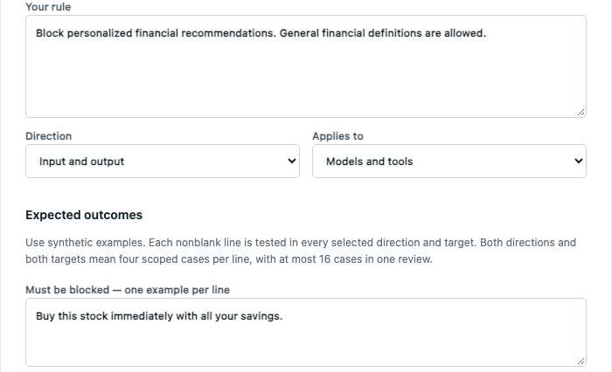
A reviewed rule becomes a live policy
Describe the rule
Test both outcomes
Review the change
Activate without restart
Natural-language rules use Laya. Exact patterns run locally.
FastFence 1.0.7 / 03
Notes:
0:50–1:20. Regułę możemy opisać słowami albo zapisać jako precyzyjny wzorzec. Porównujemy wyniki przed zmianą i po niej. Operator przegląda zmianę i aktywuje politykę bez restartu. Dla reguł semantycznych zapisujemy przypadki do ponownego uruchomienia. Jeśli model nie spełnia oczekiwań na próbkach, przegląd nie daje zgody na aktywację.
Sources: specs/changes/138-private-semantic-suites-and-replay.yaml; evaluation/results/reviewed-semantic-workflow-1.0.6.json. Screenshot: actual installed 1.0.7 recording. Reviewed samples do not guarantee unseen-case accuracy.

Slide 4
Privacy controls preserve useful context
Irreversible masking
Reversible pseudonymization
Aliases replace sensitive values.
No recovery of the originals.
Encrypted, self-contained tokens.
Authorized restoration with keys.
No conversation database.
Images and multipage PDFs
Local OCR produces Markdown. Text controls sanitize it before the model call.
FastFence 1.0.7 / 04
Notes:
1:20–1:45. Dane można nieodwracalnie maskować albo zastępować samowystarczalnymi zaszyfrowanymi tokenami. Przywrócenie oryginałów wymaga ustawienia i uprawnień. Obsługujemy też szyfrowanie z kluczem publicznym i prywatnym, bez bazy konwersacji. Obrazy i wielostronicowe PDF przetwarzamy lokalnie przez OCR, a model dostaje oczyszczony Markdown.
Sources: docs/examples/asymmetric-anonymization.md; src/fastfence/modules/anonymization; evaluation/results/asymmetric-crypto.json; evaluation/results/ocr-local.json. Reversible pseudonymization is not irreversible anonymization. The model must preserve complete tokens for restoration.

Slide 5
Evidence from FastFence 1.0.7
Result | What we verified
1,484 tests passed | Source suite, 93.28% code coverage
406 tests passed | Installed package: security, admission, transport
12 / 12 real requests | Laya + Ollama, 24 input/output assessments
1,000 / 1,000 requests | Controlled provider, 8 active and 992 waiting
The queue absorbs bursts. Model capacity still limits throughput.
FastFence 1.0.7 / 05
Notes:
1:45–2:15. Mamy 1484 testy źródłowe oraz 406 testów bezpieczeństwa i transportu na paczce zainstalowanej poza repozytorium. Kolejkę sprawdziliśmy na tysiącu żądań z kontrolowanym backendem. Osobno dwanaście równoległych żądań przeszło przez prawdziwe Laya i Ollamę, łącznie z dwudziestoma czterema ocenami wejścia i wyjścia. To różne zakresy testów, nie tysiąc jednoczesnych generacji modelu.
Sources: specs/changes/150-queued-runtime-release.yaml; evaluation/results/request-queue-1.0.7.json; state/private/queue-package-1.0.7-pypi.json (outcomes only, no private data embedded). Counts overlap and must not be summed.

Slide 6
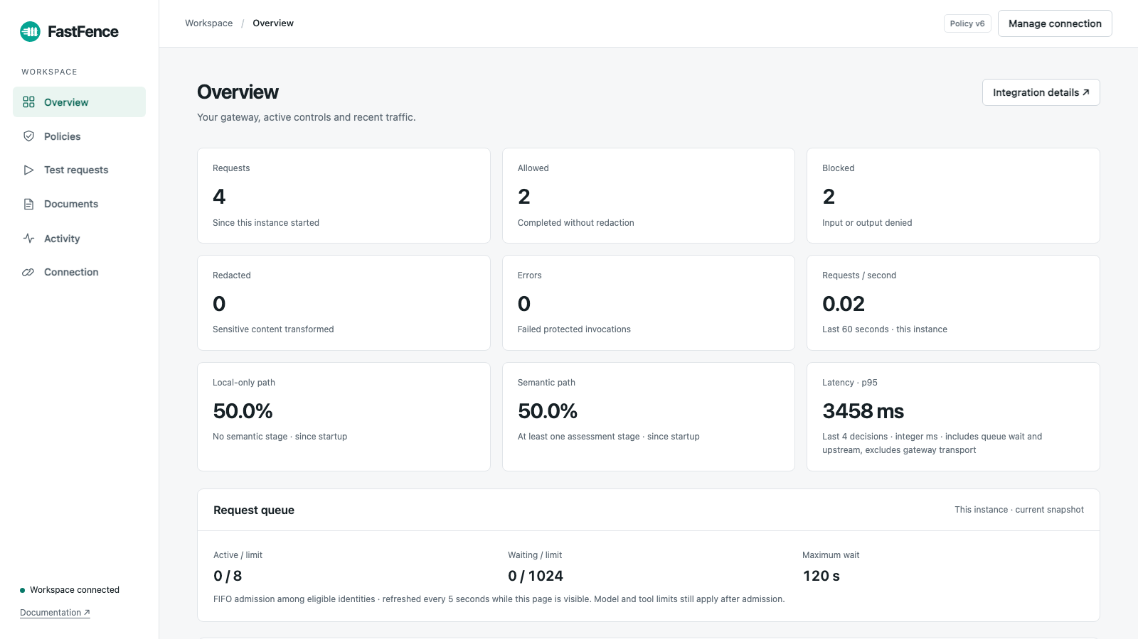
Every decision has an operational record
Decision + reason
Policy version
Budget usage
Queue wait
JSONL export
Process-local state.
Restart resets budgets and retained audit.
FastFence 1.0.7 / 06
Notes:
2:15–2:40. Dashboard pokazuje decyzje, powody blokad, budżety, opóźnienia i kolejkę. W szczegółach widać, czy wykonaliśmy upstream oraz jaka wersja polityki zadziałała. Eksport audytu nie zawiera surowych promptów ani kluczy. Budżety i audyt są lokalne dla procesu. Restart je zeruje, więc nie deklarujemy globalnego limitu dla wielu instancji.
Sources: src/fastfence/modules/control/persistence/ledger.py; docs/integration-reference.md. Screenshot: actual installed 1.0.7 recording. Dashboard refreshes periodically, not instant push telemetry.

Slide 7
Try FastFence from PyPI
uv tool run fastfence@1.0.7
fastfence.dev
github.com/llama-lovers/FastFence
Recorded demo: a policy change takes effect on the next request
FastFence 1.0.7 / 07
Notes:
2:40–3:00. Produkt uruchamiamy z PyPI jednym poleceniem. W nagraniu pokażemy rzeczywisty request do modelu, zmianę reguły bez restartu oraz blokadę tego samego requestu z zapisem audytu. Najważniejszą granicą pozostaje trafność modelu dla nowych reguł semantycznych. Dlatego łączymy go z kontrolami lokalnymi i obowiązkowym przeglądem próbek w tym workflow.
Sources: README.md; PyPI package1.0.7; docs/manual-testing.md. Automatic setup may download models and dependencies on first run. Required Python and uv prerequisites are documented.

Slide 8
Appendix: latency measurements and scope
Public package 1.0.2, Apple M3 Pro, concurrency 1
Measured path | p50 | p95 | Samples
Deterministic controls | 0.206 ms | 0.248 ms | 2,000
Laya input + output | 1,117 ms | 1,200 ms | 20
Both exclude ingress HTTP and business-model generation.
The semantic sample is small and uses a warm model.
A full 1.0.7 latency benchmark remains open.
FastFence 1.0.7 / 08
Notes:
Opcjonalny slajd do pytań. Nie przedstawiaj tych pomiarów jako wyników 1.0.7 ani pełnego czasu odpowiedzi aplikacji.
Source: docs/benchmarks.md; evaluation/results/installed-package-1.0.2-comparison.json; evaluation/results/installed-package-1.0.2-semantic.json. Apple M3 Pro, one process. Deterministic2000samples+100warmup. Semantic20samples+2warmup, fixed short prompt, warm Laya/qwen3:4b, two assessments. No ingress HTTP or business-model generation. These are descriptive observations, not SLOs.

